Slide 1


Slide 2
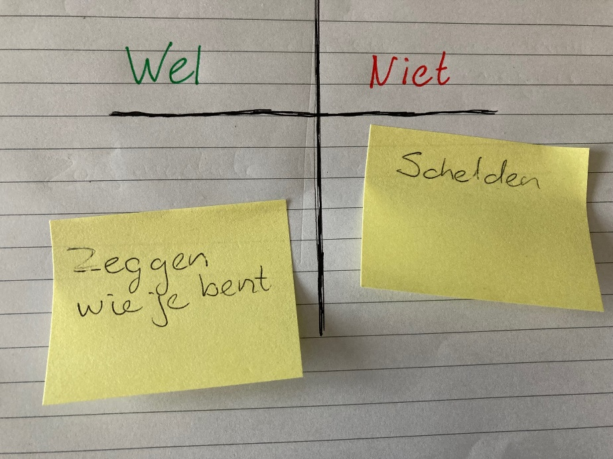
Wat WEL? Wat NIET?
Stel dat er een gedragscode komt voor ervaringsdeskundigen.
Wat kan of mag een ervaringsdeskundige WEL online doen?
Wat kan of mag ervaringsdeskundige NIET online doen?

Slide 3


Wat komt er in een gedragscode voor ervaringsdeskundigen?
Zo gedragen wij ons als ervaringsdeskundige online……
Mee eens
Niet mee eens

Slide 4
WEL? NIET?
Een gedragscode voor ervaringsdeskundige
Mee eens
Niet mee eens

Slide 5

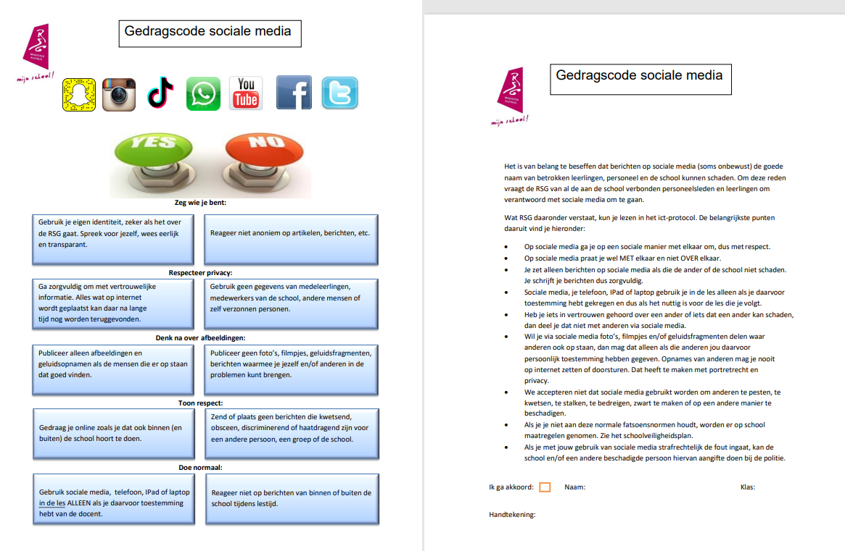


Voorbeelden

